Slide 1
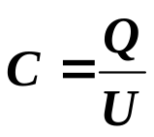
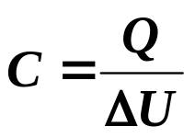


§ 7-7 电容器的电容
一、 孤立导体的电容
类比：
容器储水能力
导体储存电荷能力
电容器储电能力
提高单位
水位所注
入的水量
提高单位电势
所增加的带电量
两极板间电势差
为一个单位时，
极板的带电量.
与周围导体，
电介质，
带电体分布有关
极板间距 线度
由于静电屏蔽，
值稳定.

Slide 2
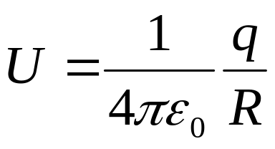
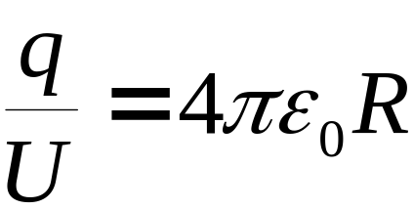
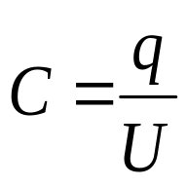

R
真空中孤立导体球
任何孤立导体，q/U与q、U均无关，定义为电容
电容单位：法拉（F）
孤立导体电容取决于本身形状大小,与其是否带电无关。

Slide 3
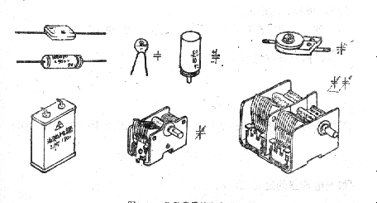
二、 电容器的电容
电容器：两相互绝缘的导体组成的系统。
电容器的两极板常带等量异号电荷。
几种常见电容器及其符号：

Slide 4
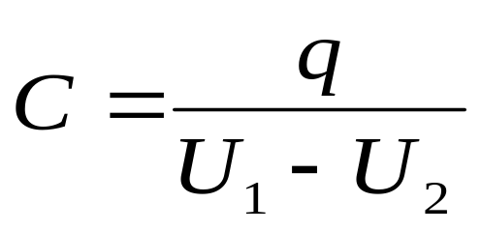
电容器的电容：
q— 其中一个极板电量绝对值
U₁-U₂—两板电势差
计算电容的一般方法：
先假设电容器的两极板带等量异号电荷，再计算出两极板间任一点电场，从而算出电势差，最后代入定义式。

Slide 5

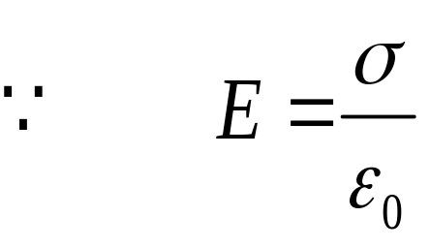

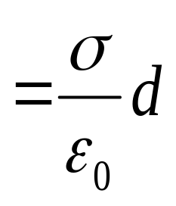
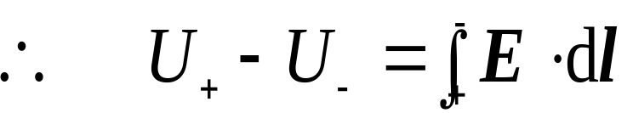
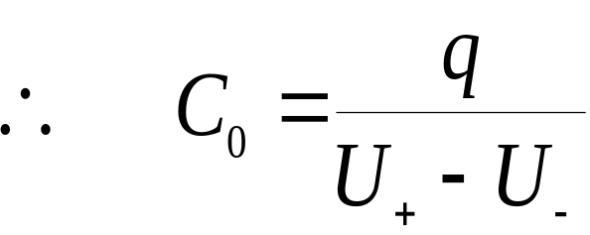
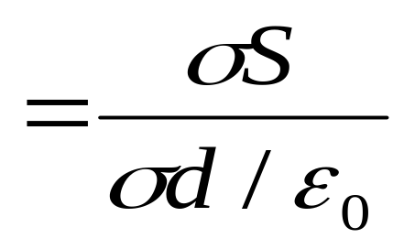
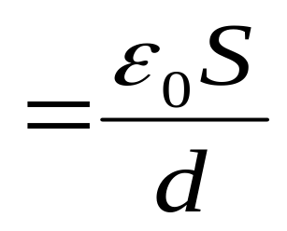
几种常见真空电容器及其电容
S
(1)平板电容器
d
电容与极板面积成正比，与间距成反比。

Slide 6
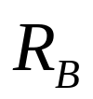

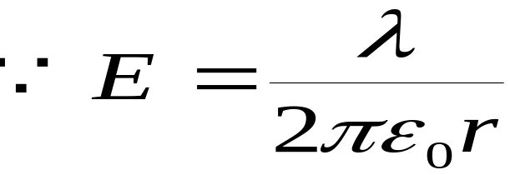
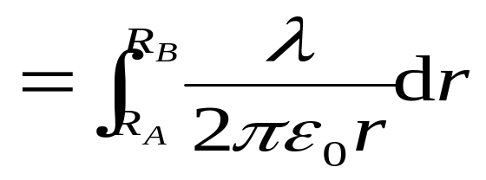
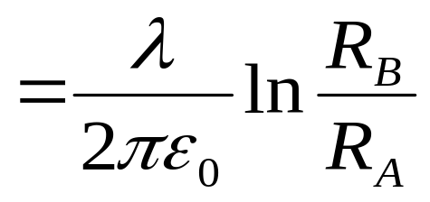
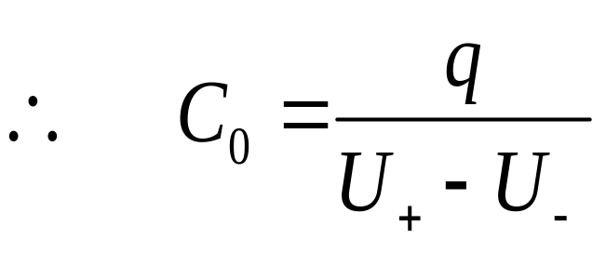
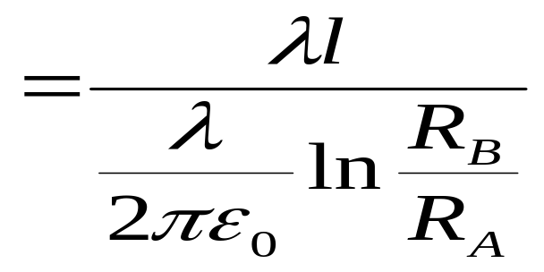
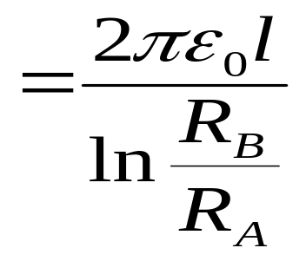
（2）圆柱形电容器

Slide 7
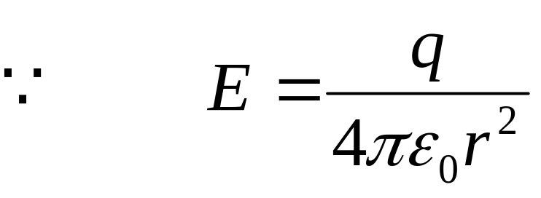
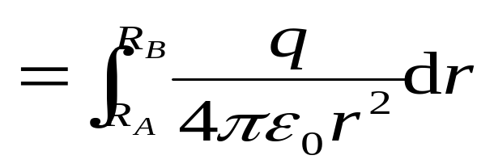
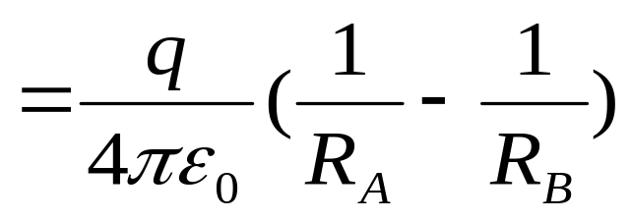
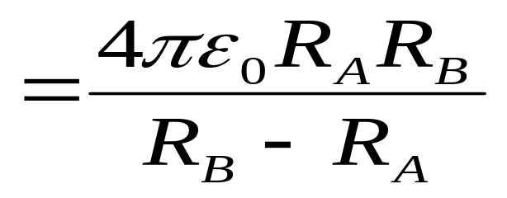
(3) 球形电容器

Slide 8

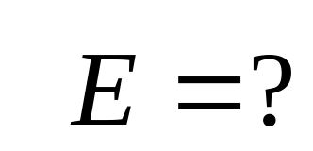
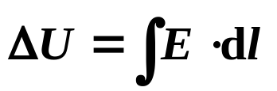
总结：求电容器电容的一般方法
1）设极板带电
2）选高斯面，求
3）求电容器两极板间电势差
4）由电容定义

Slide 9
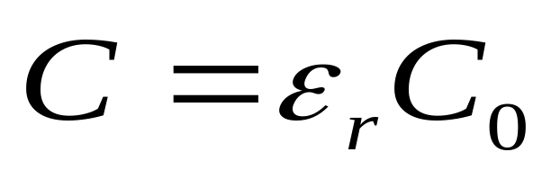
(4)电介质电容器
理论和实验证明
充满介质时电容
相对介电常数
真空中电容
一些电介质的相对介电常数
电介质 | ε_{r} | 电介质 | ε_{r} | 电介质 | ε_{r}
真空 | 1 | 变压器油 | 3 | 氧化钽 | 11.6
空气 | 1.000585 | 云母 | 3~6 | 二氧化钛 | 100
纯水 | 80 | 普通陶瓷 | 5.7~6.8 | 电木 | 7.6
玻璃 | 5~10 | 聚乙烯 | 2.3 | 石蜡 | 2.2
纸 | 3.5 | 聚苯乙烯 | 2.6 | 钛酸钡 | 10²~10⁴

Slide 10
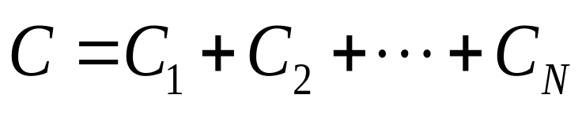


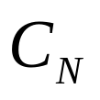
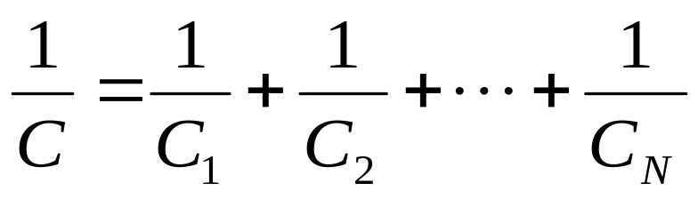


三、 电容器的串联和并联
电容器性能参数：
电容和耐压
(1)并联：
…
增大电容
…
(2)串联：
提高耐压
(3)混联：
根据连接计算
A
B
满足容量和耐压的特殊要求

